Slide 1

GPS项目架构设计文档
2019.1.4

Slide 2
第一部分 设计概要
第二部分 业务架构设计
第三部分 技术架构设计
第四部分 数据库设计
第五部分 关键技术设计
第六部分 项目管理

Slide 3

架构设计原则
系统快速上手，快速业务组合能力，上线新业务
各模块可采用不同的技术栈，以适配业务需求，提供最好的技术解决方案
提出关键能力
易用性/敏捷性
灵活性
迅速支持组织扩展，完成新单
位的业务上线
业务支撑能力
技术可持续演进
根据业务要求，合理、高效使用软硬件资源
扩展性
高弹性
持续
演进
容错能力
支撑业务发展
可持续引入最新技术，带来新的技术能力
高容错，单点故障不会导致全面的业务瘫痪

Slide 4
架构设计理念
架构采用先进技术和开源项目。目标：5年后还是主流技术。
高性能，高并发，大数据量。满足未来5年业务高速发展需求。
厚平台，轻应用，重视运维。满足应用快速开发和部署，运维容易。
扩展性高，架构迭代开发，逐步演进。
框架基础能力服务化。
业务流程分解为细粒度的基础业务服务，基础业务服务通过编排，组装为业务流程。服务重用度大，避免重复造轮子。

Slide 5
架构可用性目标
服务可用性目标：较高可用（ 99.9%）
服务可用性对比
可用水平 | 可用性分类 | 每年最大停机时间
99% | 基本可用 | 3.65天
99.9% | 较高可用 | 8小时45分
99.95% | 较高可用 | 4小时22.5分
99.99% | 高可用 | 52.5分
备注：
1、目前腾讯云CVM 产品仅提供99.95 %的服务可用性
2、鉴于服务恢复速度，并参考目前主流SaaS平台可用性，服务可用性暂定为99.9%

Slide 6
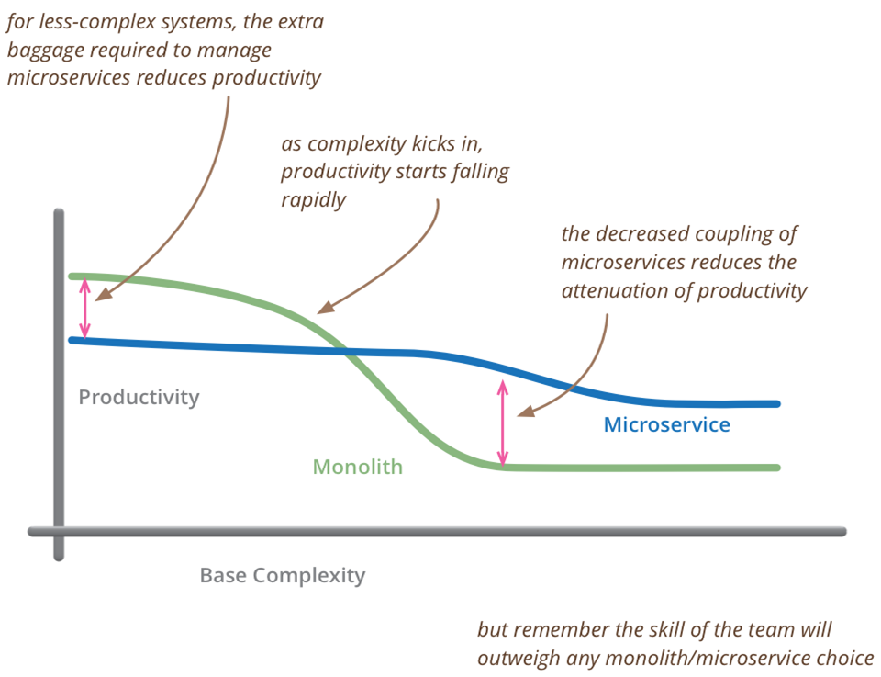
架构框架选型
优点 | 缺点
开发简单 | 多服务运维难
技术栈灵活 | 系统部署依赖
服务独立无依赖 | 服务间通信成本
独立按需扩展 | 数据一致性
可用性高 | 系统集成测试
代码易维护 | 性能监控
微服务架构适用场景：
业务逻辑复杂（系统复杂和庞大）
用户量大，并发访问大
快速响应需求，版本发布频
（E+ 面对的就是以上场景，适合采用微服务架构）

Slide 7
业务架构-应用组件
前台
家庭医生App
家医社区版App
Vili App
预诊App
医生管理后台
CIS平台
数据分析
预约管理
健康档案
智能问诊
慢病管理
药品管理
挂号收费
疾病监控
中台
家庭医生
医生工作站
护士工作站
电子病例
智能辅诊
检查检验
医保控费
患者管理
权限管理
家医签约
IM会话
医生管理
支付管理
订单管理
家医
资讯管理
健康档案
自诊管理
随访管理
数据交互
账单管理
后台
智能辅助诊疗
电子病历
检查管理
药品管理
患者管理
费用管理
系统管理
CIS
处方管理
数据传输
双向转诊
报表引擎
医保管理
VILI
用户管理
单据管理
用药管理
用药分析
消息提醒
在线问答
能力平台
自然语言理解
图像识别
辅助诊疗
诊断引擎
治疗建议
单点登录
文件管理
计划任务
分布式事务
消息服务
服务发现
服务跟踪
基础服务
权限管理
负载均衡
缓存服务
日志服务
监控报警
搜索服务
数据分析
底层设施
容器编排
容灾备份
数据库集群
分布式文件系统
系统安全管理
源码管理
自动发布
说明：图中红框部分是待完善的功能组件

Slide 8
业务架构-家医组件依赖关系
家庭医生App
家医社区版App
医生管理后台
CIS数据接口
负载均衡
负载均衡
患者管理
健康档案
IM会话
权限管理
资讯管理
数据交互
随访管理
家医签约
自诊管理
医生管理
支付管理
订单管理
辅助诊疗
诊断引擎
自然语言理解
监控报警
文件管理
缓存服务
计划任务
消息服务
单点登录
数据分析
日志服务
服务发现
服务跟踪
系统安全管理
分布式文件系统
数据库集群
容器编排
容灾备份
源码管理
自动发布
操作系统

Slide 9
业务架构-CIS组件依赖关系
家医数据接口
CIS平台
负载均衡
数据传输
预约管理
药品管理
护士工作站
挂号收费
医保管理
患者管理
处方管理
医生工作站
电子病例
检查检验
医保控费
费用管理
双向转诊
辅助诊疗
诊断引擎
自然语言理解
治疗建议
报表引擎
监控报警
文件管理
缓存服务
计划任务
消息服务
单点登录
数据分析
日志服务
服务发现
服务跟踪
系统安全管理
分布式文件系统
数据库集群
容器编排
容灾备份
源码管理
自动发布
操作系统

Slide 10
业务架构-VILI组件依赖关系
VILI APP
负载均衡
在线问答
用户管理
消息提醒
单据管理
用药管理
用药分析
图像识别
监控报警
文件管理
缓存服务
计划任务
消息服务
单点登录
数据分析
日志服务
服务发现
服务跟踪
系统安全管理
分布式文件系统
数据库集群
容器编排
容灾备份
源码管理
自动发布
操作系统

Slide 11
CDSS治疗方案功能架构图
统一接口
用药推荐相关参数获取服务
诊所ID,系统ICD,系统病名、规则ID,Session ID
病名
转换
诊所ID,ICD,病名、
Session ID
Session
注册
诊所ID,ICD,病名、
第三方HIS系统接入
诊所ID,系统ICD,系统病名、规则ID,Session ID，所需辅助指标集
诊所ID, ICD, 病名、规则ID, Session ID，所需辅助指标集
Log记录
诊所ID, ICD, 病名、规则ID, Session ID，治疗方案（药品通用名，商品名集合）
用药推荐服务
诊所ID, ICD, 病名、规则ID, Session ID，治疗方案（药品通用名，商品名集合）
药名
转换
诊所ID, ICD, 病名、规则ID, Session ID，治疗方案（药品通用名）
诊所ID, ICD, 病名、规则ID, Session ID，所需辅助指标值
AI引擎
AI引擎
云平台
云计算基础设施

Slide 12
CDSS辅助诊断功能架构图
诊所ID,患者信息、
诊疗信息,检查结果、
检验结果,Register_id
统一接口
辅助诊断服务
诊所ID,患者信息、
诊疗信息,检查结果、
检验结果,Register_id
数据
转换
（检查项、检验项）
Session
注册
第三方HIS系统接入
诊所ID,患者信息,诊疗信息、
检查结果,检验结果
诊所ID,患者信息、
诊疗信息,检查结果、
检验结果,Register_id,
疑似疾病列表
Log记录
诊所ID, Register_id,
疑似疾病列表
诊所ID, Register_id,
Return_Status
病名记录服务
诊所ID, 系统ICD, 系统病名,确诊ICD, 确诊病名,Register_id
病名
转换
诊所ID, 系统ICD, 系统病名、 Register_id
诊所ID, 确诊ICD, 确诊病名、 Register_id
AI引擎
AI引擎
云平台
云计算基础设施

Slide 13



























技术架构-技术框架
公共组件
用户交互
DevOps
VUE h5框架
IOS原生
Android原生
Shiro权限管理
Gitlab源码管理
负载均衡
K8s Ingress负载均衡
Quartz任务调度
Jira任务管理
服务层
K8s Istio 服务网关
Zabbix监控系统
Jenkins自动发布
SpringBoot微服务
ELK 日志系统
Junit单元测试
访问层
Mybatis数据框架
Spring Data图数据库组件
Rabbitmq消息系统
Maven自动化构建
数据层
Jmeter 自动测试
Mysql数据库
Redis缓存
Neo4J 图数据库
Npm自动化构建
基础设施
Kubernetes容器编排
Docker容器化
ECS云服务器
OSS云存储
SSD云磁盘

Slide 14







技术架构-部署逻辑图
医生
患者
平台客服
开发人员
测试
Vili用户
反向代理服务器
10.0.0.6 2c 4g
服
务
器
集
群
生产k8s集群(主)
10.0.0.2 8c 32g
10.0.0.3 8c 32g
10.0.0.4 8c 32g
10.0.0.5 8c 32g
生产k8s集群(备)
10.0.0.81 8c 32g
10.0.0.82 8c 32g
10.0.0.83 8c 32g
开发k8s集群
10.0.0.51 8c 32g
10.0.0.52 8c 32g
10.0.0.53 8c 32g
测试集群
10.0.0.25 2c 4g
10.0.0.14 8c 32g
10.0.0.40 8c 32g
10.0.0.46 8c 32g
vili集群
10.0.0.33 16c 64g
10.0.0.29 8c 32g
10.0.0.16 8c 32g
10.0.0.19 8c 16g
基
础
服
务
容器仓库(harbor)
10.0.0.58 2c 4g
代码仓库(gitlab)
10.0.0.14 8c 32g
开发任务管理(jira)
10.0.0.31 4c 8g
部署管理(ansible)
10.0.0.56 4c 8g
云
设
施
云磁盘(ssd)
500g * 2
200g * 5
100g * 1
云数据库(mysql)
10.0.1.13 1c 2g 100g
云文件系统(oss)
10.0.0.27
10.0.0.44
10.0.0.88
14

Slide 15
数据库设计-概述
数据独立：不允许跨系统访问数据库。
集群部署：
冗余部署：
读写分离：
目前，通常企业级应用系统（特别是政府部门和大企业的应用系统）一般会采用安规的软硬件设备，如IOE（IBM的小型机、Oracle数据、EMC存储设备）系列。而一般互联网公司更多地采用PC级服务器（x86），开源的数据库（MySQL）和操作系统（Linux）组建廉价且高容错（硬件故障是常态）的应用集群。
主要的手段
数据和服务的①冗余备份以及②失效转移：
对于服务而言，一旦某个服务器宕机，就将服务切换到其他可用的服务器上；
对于数据而言，如果某个磁盘损坏，就从备份的磁盘（事先就做好了数据的同步复制）读取数据。

Slide 16
数据库设计-数据库种类与部署
CIS数据库（MySQL）
预诊数据库（MySQL）
数据库在云端进行集群部署，采用主从架构。从而实现了数据库的高可用性和安全性。并使数据库的资源具有动态扩展能力。
利用本地服务器进行数据的异地存储灾备的容灾方案。 定期进行云端的数据备份。
CDSS数据库（MySQL）
能力平台数据库
ViLi数据库
云
端
MySQL
MySQL
本地服务器
家医数据库（MySQL）
Neo4j
Neo4j

Slide 17


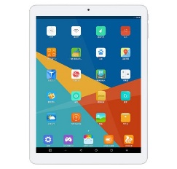
数据库设计-业务数据的隔离
HOSPITAL_ID
PATIENT_ID
A医院
通过应用层的逻辑实现各个业务实体的数据的逻辑隔离。
A医院数据
B医院数据
B医院
A患者
C医院数据
D医院数据
D医院

Slide 18
关键技术-安全
使用Linux防火墙 + docker官方容器镜像 + SpringCloud成熟组件的组合，确保底层环境安全
应用环境安全
服务自身安全
角色权限安全
数据安全
服务调用安全
通过OAuth2.0(JWT方案)的认证方式，对服务接口进行多重安全保护，确保正确的人才可以访问正确的数据
通过单元测试、代码回顾等措施保障代码健壮性
对不同微服务的数据独立存储，对不同类型数据采用不同的保护措施，源码本地存储
基于RBAC的用户角色权限管理，灵活定制各用户权限的同时，有效控制用户的访问范围

Slide 19
关键技术-日志监控
一个分布式部署的架构，不同的服务模块部署在不同的服务器上，构建一套集中式日志系统，可以提高定位问题的效率。
集中式日志系统，包含以下主要特性：
收集－能够采集多种来源的日志数据
传输－能够稳定的把日志数据传输到中央系统
存储－如何存储日志数据
分析－可以支持 UI 分析
警告－能够提供错误报告，监控机制
日志监控，推荐ELK ，功能完善开箱即用。
ELK是三个开源软件的缩写，分别表示：Elasticsearch , Logstash, Kibana , 它们都是开源软件。
Elasticsearch提供搜集、分析、存储数据三大功能。
Logstash 主要是用来日志的搜集、分析、过滤日志的工具，支持大量的数据获取方式。
Kibana 为 Logstash 和 ElasticSearch 提供的日志分析友好的 Web 界面，可以帮助汇总、分析和搜索重要数据日志。

Slide 20
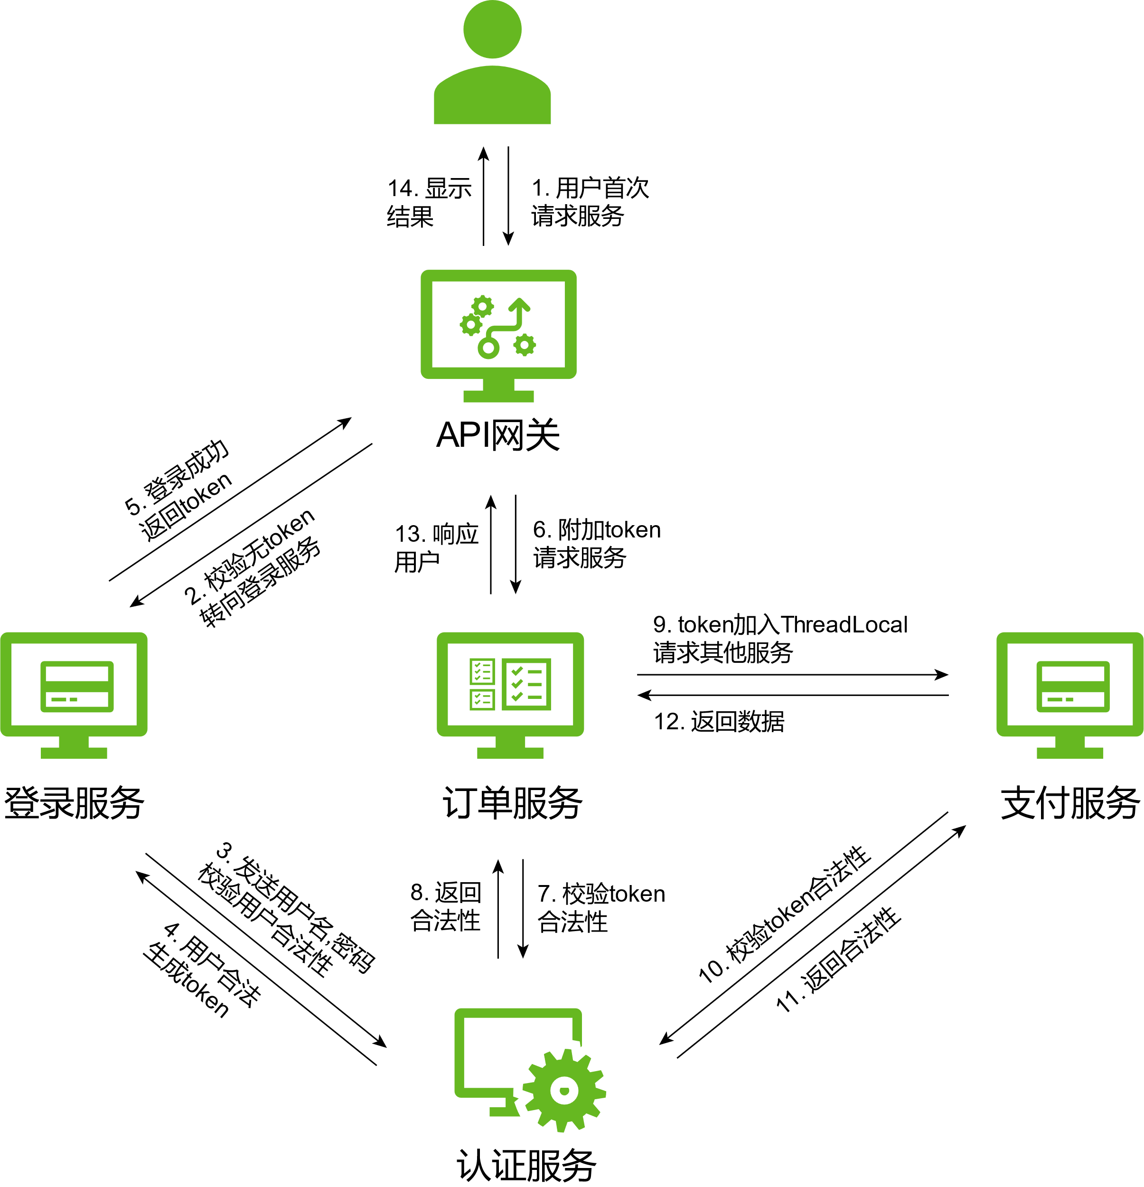
关键技术-服务调用安全
对核心数据进行多重保护，不仅外部访问需要认证，服务间访问同样需要认证
基于JWT(Json Web Token)授权标准，更细粒度的权限设置方案
Token不存储用户密码信息，确保用户数据安全
对用户名、角色等信息进行SHA256加密，避免被监听利用
各服务不存储session信息，节省内存，便于服务扩容
使用ThreadLocal进行token传递，减少服务代码复杂度
服务内部通过Shiro框架进行权限校验，确保数据安全

Slide 21
关键技术- 扩展性
服务分离：将诊断会话、订单、支付、咨询、基础数据等分割为独立的服务，根据数据量、访问量、事务等因素，将服务部署在不同的的资源下，同时对服务的解耦便于版本迭代升级。
无状态：利用Redis集中缓存、JWT认证技术，确保每个服务不存储状态信息，便于高并发时服务的弹性扩容
数据分片：利用医生-患者关系，医院-医生关系，患者-订单关系，对数据进行分表分库处理，确保大数据量时的响应速度
数据分片
无状态
服务分离
实施说明：
数据(订单,会话等)少于3000万，无性能瓶颈，无需分库分表
数据超过3000万，可考虑进行分库/分表设计
当前设计已考虑数据分片需求，后续引入数据中间件(myCat)即可满足分库分表需求
同时配合多个服务实例部署，解决数据量大的问题

Slide 22




项目管理-质量管理
设计质量
运行质量
可用性、互操作性、可管理性、高性能、高安全性
用户质量
符合用户习惯、用户体验舒适、易用，满意度高
系统质量
高交付质量、高可测试性、高可靠性、高可扩展性
概念完整清晰、松耦合、可重用性
SpringCloud组件化成熟，有效避免自开发套件带来的设计缺陷
Junit、Slelenium、Jmeter等自动化测试工具集成，确保代码质量
Docker、Kubernetes、Swgger等周边工具确保开发可靠性
Daily Report、Code Review、Share Metting等会议，确保团队代码质量

Slide 23
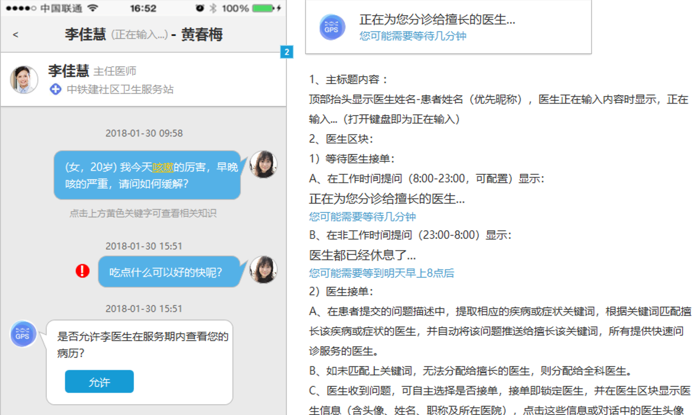
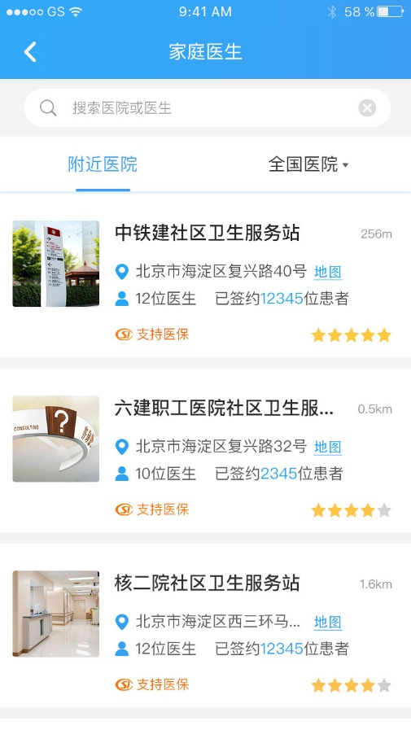
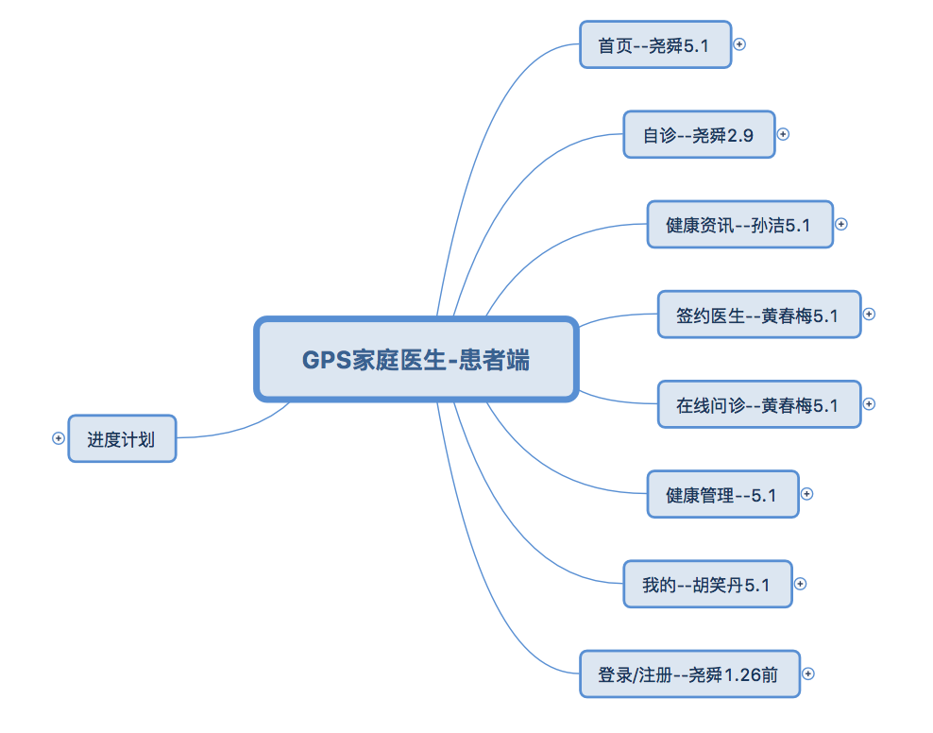
项目管理-开发过程管理及产出物
需求分析
原型设计
UI设计
系统开发&单元测试
系统联调测试
系统集成测试
产出物
产品原型设计思维导图
Axure原型图
高保真图
前端和后端满足单元测试的代码
前端和后端联调成功的代码
与研究院AI集成的代码
①
②
③
示例
③
①
②
注：每个节点都有评审。

